Slide 1
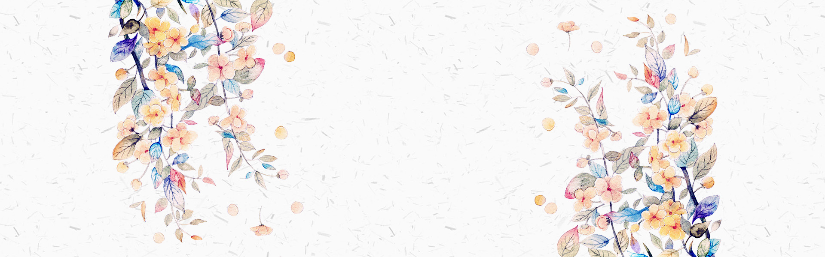
HÃY KỂ TÊN NHỮNG CÂU CHUYỆN CỔ TÍCH MÀ EM YÊU THÍCH.
TRONG CÂU CHUYỆN ĐÓ, EM THÍCH NHÂN VẬT NÀO NHẤT? VÌ SAO?
EM CÓ ƯỚC MƠ ĐƯỢC TRỞ THÀNH NHÂN VẬT ĐÓ KHÔNG? VÌ SAO?
Notes:
Giáo án của Thảo Nguyên (0979818956)

Slide 2
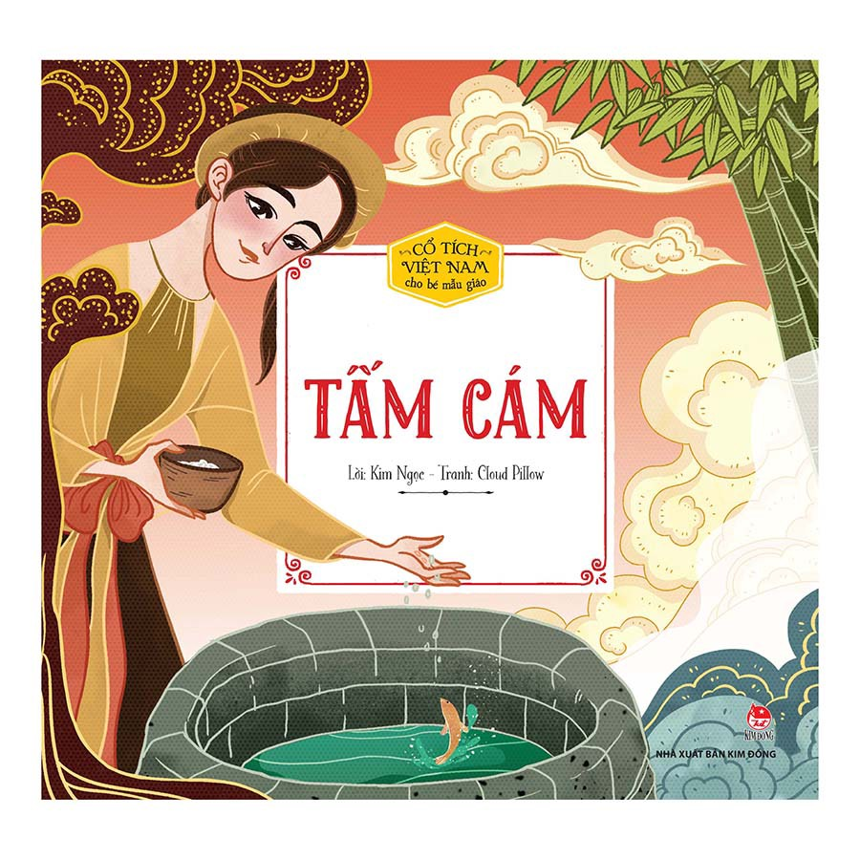

THẾ GIỚI CỔ TÍCH
Notes:
Giáo án của Thảo Nguyên (0979818956)

Slide 3
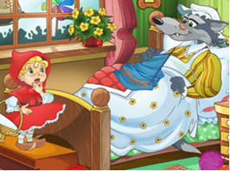
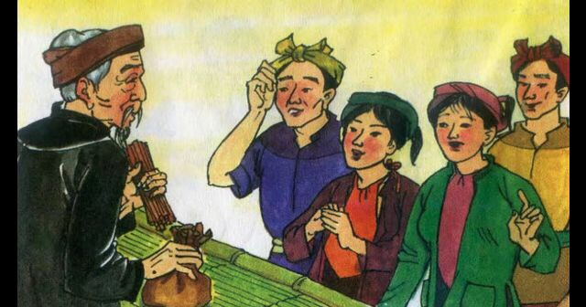
THẾ GIỚI CỔ TÍCH
Cô bé quàng khăn đỏ
Câu chuyện bó đũa
Notes:
Giáo án của Thảo Nguyên (0979818956)

Slide 4
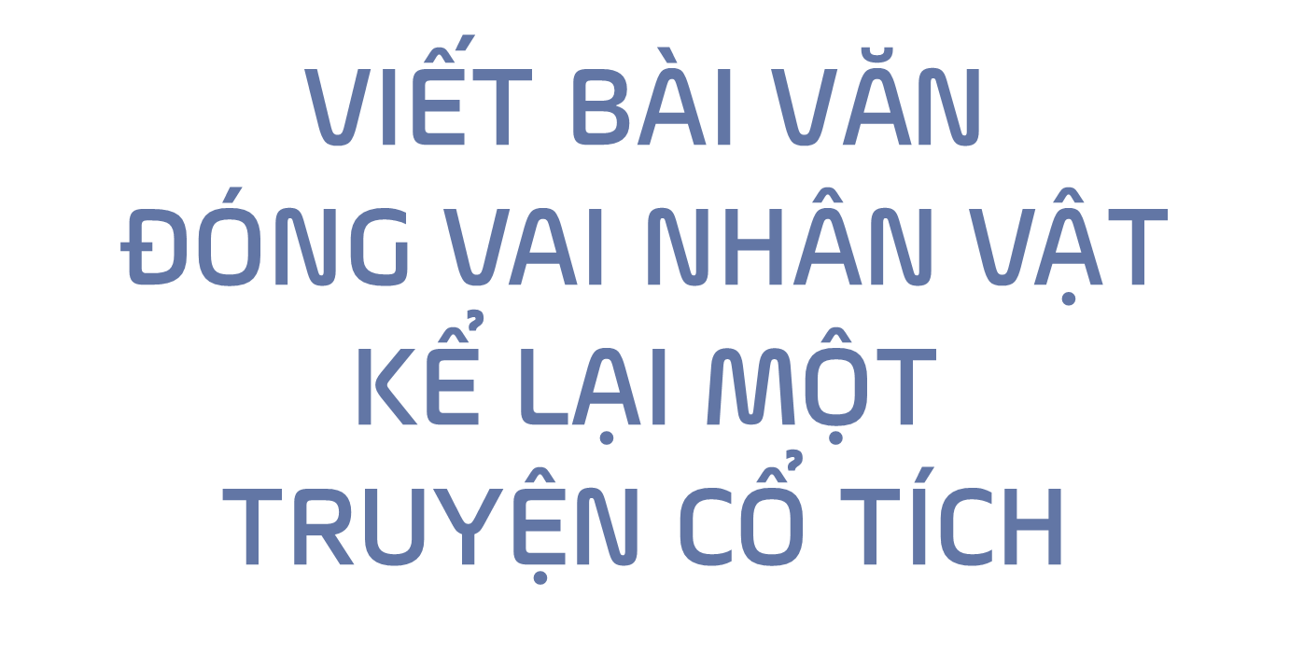

Notes:
Giáo án của Thảo Nguyên (0979818956)

Slide 5
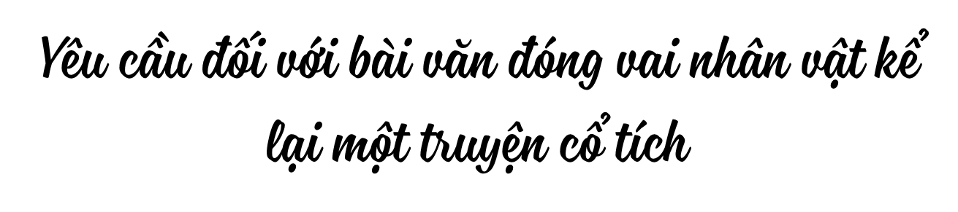
I
Notes:
Giáo án của Thảo Nguyên (0979818956)

Slide 6
Ngôi kể: ngôi thứ nhất «tôi», đóng vai nhân vật trong truyện
Kể sáng tạo, tưởng tượng, nhưng không thoát li văn bản gốc
Cần có sự sắp xếp hợp lý các chi tiết và bảo đảm có sự kết nối giữa các phần. Nên nhấn mạnh khai thác nhiều hơn các chi tiết tưởng tượng, hư cấu, kì ảo.
Có thể lồng ghép các yếu tố miêu tả, biểu cảm để tả người, tả vật hay thể hiện cảm xúc của nhân vật.
Notes:
Giáo án của Thảo Nguyên (0979818956)

Slide 7

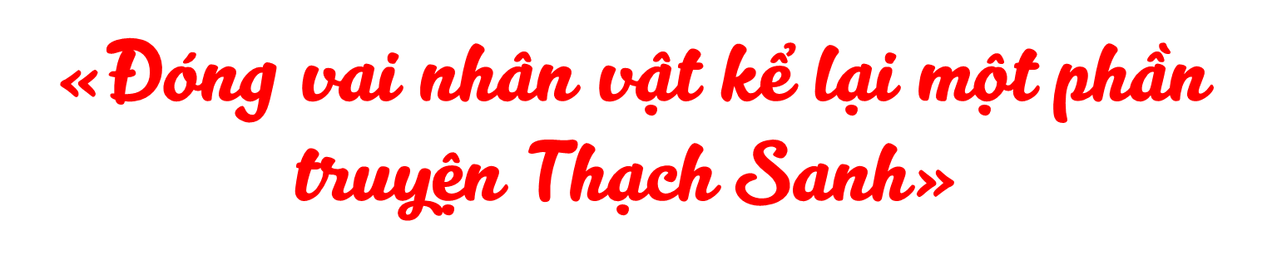
II
Notes:
Giáo án của Thảo Nguyên (0979818956)

Slide 8
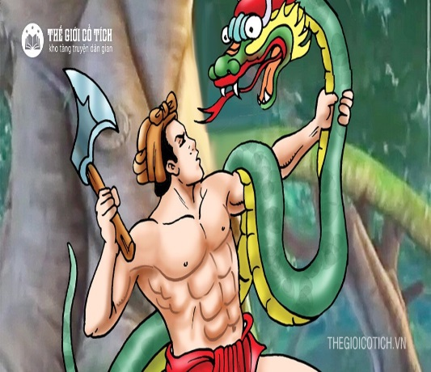
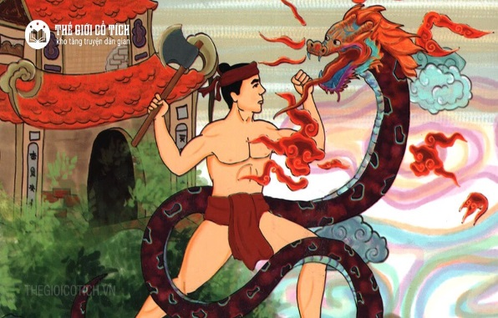
Nội dung: Kể lại đoạn từ xuất thân của Thạch Sanh đến đoạn đánh thắng đại bàn.
Notes:
Giáo án của Thảo Nguyên (0979818956)

Slide 9

1. Vì sao Thạch Sanh lại xưng “ta” mà không xưng “tôi” hay “mình”? | ................................................................
2. Đoạn nào của bài viết có tác dụng như mở bài? Cách vào bằng lời chào, cách đặt câu hỏi, hứa hẹn, ... có thu hút người đọc không? | ................................................................................................
3. Bài viết kể theo trình tự nào? Diễn biến chính có phù hợp với truyện gốc không? | ................................................................
4. Những chi tiết, sự kiện nào được người viết thêm vào? | ................................
5. Nhận xét về cách kết thúc của bài viết? | ................................
Notes:
Giáo án của Thảo Nguyên (0979818956)

Slide 10
1. Vì sao Thạch Sanh lại xưng “ta” mà không xưng “tôi” hay “mình”? | Vì lúc này, Thạch Sanh đang trong vai nhà Vua.
2. Đoạn nào của bài viết có tác dụng như mở bài? Cách vào bằng lời chào, cách đặt câu hỏi, hứa hẹn, ... có thu hút người đọc không? | Đoạn đầu mở bài bằng lời chào, cách đặt câu hỏi, hứa hẹn,… thu hút người đọc.
3. Bài viết kể theo trình tự nào? Diễn biến chính có phù hợp với truyện gốc không? | Các chi tiết được sắp xếp theo trình tự thời gian, tập trung vào các chi tiết kì ảo, phù hợp với cốt truyện gốc và có thêm những chi tiết khác.
4. Những chi tiết, sự kiện nào được người viết thêm vào? | - Đoạn phát hiện và đánh nhau với đại bàng - Các bình luận, đánh giá - Lời kết
5. Nhận xét về cách kết thúc của bài viết? | Phần kết thúc bài: Nêu lí do kết thúc, tóm lược các sự kiện tiếp theo, nêu bài học tâm đắc.
Notes:
Giáo án của Thảo Nguyên (0979818956)

Slide 11

III
Notes:
Giáo án của Thảo Nguyên (0979818956)

Slide 12
1. Trước khi viết
a. Chọn ngôi kể và đại từ tương ứng:
- Ngôi kể: Ngôi thứ nhất.
- Đại từ xưng hô: ta, tôi, mình, tớ, ... phù hợp với địa vị, giới tính... của nhân vật em đóng vai cũng như bối cảnh kể.
b. Chọn lời kể phù hợp:
- Đóng vai một nhân vật cụ thể: giới tính, tuổi tác, địa chỉ... của nhân vật để lựa chọn lời kể phù hợp.
- Tính chất lời kể: vui, buồn, thân mật, nghiêm trang... phải phù hợp với nội dung và bối cảnh kể.
Notes:
Giáo án của Thảo Nguyên (0979818956)
án của Hạnh Nguyễn: https://www.facebook.com/HankNguyenn

Slide 13
1. Trước khi viết
c. Ghi những nội dung chính của câu chuyện
- Cần ghi nhớ và tôn trọng những chi tiết đã biết về nhân vật cũng như cốt truyện gốc.
- Dự kiến những yếu tố, chi tiết sẽ được sáng tạo thêm.
- Có thể lập một bản tóm tắt các sự kiện, tình tiết theo thứ tự trước sau để dễ dàng ghi nhớ và kể lại.
Notes:
Giáo án của Thảo Nguyên (0979818956)

Slide 14
1. Trước khi viết
d. Lập dàn ý
* Mở bài: Đóng vai nhân vật để giới thiệu sơ lược về mình và câu chuyện định kể.
* Thân bài: Kể diễn biến câu chuyện:
- Xuất thân của các nhân vật.
- Hoàn cảnh diễn ra câu chuyện.
- Diễn biến chính:
+ SV1:………………………………………...............................................
+ SV2:………………………………………...............................................
+ SV3:………………………………….......................................................
* Kết bài: Kết thúc câu chuyện và nêu bài học được rút ra từ câu chuyện
Notes:
Giáo án của Thảo Nguyên (0979818956)

Slide 15
2. Viết bài
* Chú ý
- Nhất quán về ngôi kể.
- Kể lại câu chuyện:
+ Dựa vào truyện gốc: nhân vật, sự kiện, ngôn ngữ...
+ Có thể sáng tạo: chi tiết hoá những chi tiết còn chung chung; gia tăng yếu tố kì ảo, tưởng tượng; tăng cường bộc lộ suy nghĩ, cảm xúc, đánh giá của người kể chuyện; tăng thêm miêu tả, bình luận, liên tưởng...
Notes:
Giáo án của Thảo Nguyên (0979818956)

Slide 16

3. Chỉnh sửa bài viết
Yêu cầu | Đạt | Không đạt
Được kể từ người kể chuyện ngôi thứ nhất. Người kể chuyện đóng vai một nhân vật trong truyện.
Có sự tưởng tượng, sáng tạo thêm nhưng không thoát li truyện gốc; tránh làm thay đổi, biến dạng các yếu tố cơ bản của cốt truyện ở truyện gốc.
Cần có sự sắp xếp hợp lí các chi tiết và bảo đảm có sự kết nối giữa các phần.
Cần bổ sung các yếu tố miêu tả, biểu cảm để tả người, tả vật hay thể hiện cảm xúc của nhân vật.
Bảo đảm yêu cầu về chính tả và diễn đạt.
Notes:
Giáo án của Thảo Nguyên (0979818956)

Slide 17
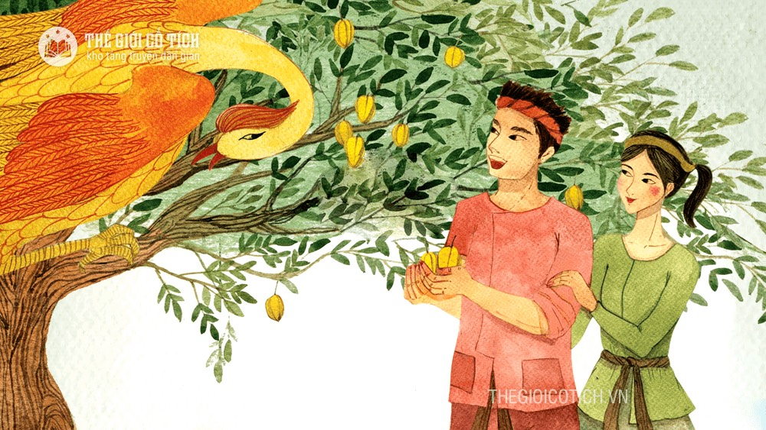
Hãy đóng vai một nhân vật người em để kể lại một truyện cổ tích Cây khế
Notes:
Giáo án của Thảo Nguyên (0979818956)

Slide 18
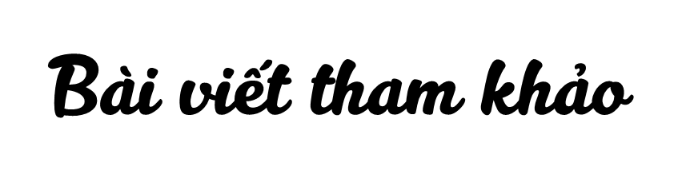
Tôi sinh ra trong một gia đình nông dân. Vì chăm chỉ làm lụng nên bố mẹ tội cũng có bát ăn bát để, hi vọng sau này cho anh em tôi làm vốn sinh nhai. Nhưng rồi cha mẹ tôi mất đột ngột. Anh trai tôi đã không làm như lời cha mẹ dặn trước lúc lâm chung là chia đều tài sản cho hai anh em mà chiếm hết gia tài, chỉ để lại cho tôi một túp lều nhỏ và cây khế còi cọc ở góc vườn.
Tôi chấp nhận mà không hề kêu ca, than phiền gì. Hằng ngày, tôi phải mò cua bắt ốc, cày thuê, cuốc mướn để sống. Cây khế trở thành tài sản quý giá nhất và là người bạn thân thiết của tôi. Tôi chăm sóc nó chu đáo, tận tình như người bạn. Vì vậy mà cây khế lớn rất nhanh và chẳng bao lâu đã ra hoa kết quả. Đến mùa khế chín, những chùm khế chín vàng óng, thơm lừng báo hiệu một mùa khế bội thu. Không thể nào nói hết được niềm hạnh phúc của mọi người trong gia đình tôi. Tôi đã đan những chiếc sọt để ngày mai đem khế ra chợ đổi lấy gạo. Sáng hôm đó, khi vừa thức dậy, tôi đã nhìn thấy trên cây khế có một con chim to với bộ lông sặc sỡ đang ăn những quả khế chín. Lòng tôi đau như cắt. Tôi chạy đến dưới gốc cây và nói: “Chim ơi! Ngươi ăn khế của ta thì gia đình ta biết lấy gì để sống?”. Chim bỗng ngừng ăn và cất tiếng trả lời: “Ăn một quả trả một cục vàng, may túi ba gang mang đi và đựng”.
Notes:
Giáo án của Thảo Nguyên (0979818956)

Slide 19
Nói rồi chim bay đi. Tôi không tin lắm vào chuyện lạ lùng đó nhưng vẫn bảo vợ may cho mình một chiếc túi ba gang. Sáng hôm sau, chim đến từ sớm và đưa tôi ra một hòn đảo nhỏ giữa biển. Tôi không thể tin vào những gì hiện ra trước mắt. Cả hòn đảo toàn vàng bạc châu báu chất đống. Cả hòn đảo ánh lên màu vàng làm tôi bị lóa mắt. Không hề có một bóng người. Tôi cảm thấy lo sợ, cứ đứng yên một chỗ. Nhưng rồi chim vỗ cánh và giục giã: “Anh hãy lấy vàng bạc, châu báu vào túi, rồi tôi đưa về.”. Lúc đó tôi mới dám nhặt vàng cho vào đầy túi ba gang rồi lên lưng chim để trở về đất liền.
Từ đó, gia đình tôi không còn phải ăn đói mặc rách nữa. Tôi dựng một căn nhà khang trang ngay trong khu vườn, nhưng vẫn giữ lại túp lều và cây khế.
Tôi dùng số của cải đó chia cho những người dân nghèo khổ trong làng. Cũng không hiểu sao từ bữa đó, chim không còn đến ăn khế nữa. Cây khế bây giờ đã to lớn, toả bóng mát xuống cả một góc vườn. Mùa khế nào tôi cũng chờ chim thần đến để bày tỏ lòng biết ơn.
Tiếng lành đồn xa, câu chuyện lan đến tai người anh trai tôi. Một sáng, anh đến nhà tôi rất sớm. Đây là lần đầu tiên anh tới thăm tôi kể từ ngày bố mẹ mất. Anh đòi tôi đổi toàn bộ gia sản của anh lấy túp lều và cây khế. Tôi rất buồn khi phải chia tay với căn nhà và cây khế.
Notes:
Giáo án của Thảo Nguyên (0979818956)

Slide 20
Nhưng trước lời cầu khẩn của anh, tôi đành bằng lòng. Cả gia đình anh chuyển về túp lều cũ của tôi. Ngày nào anh cũng ra dưới gốc khế chờ chim thần đến. Mùa khế chín, chim cũng trở về ăn khế. Vừa thấy chim, anh tôi đã khóc lóc, kêu gào thảm thiết và đòi chim phải trả vàng. Chim cũng hứa sáng mai sẽ đưa anh tôi ra đảo vàng và dặn may túi ba gang. Tối hôm đó, anh tôi thức cả đêm để may túi mười gang ngày mai đi lấy vàng. Sáng hôm sau, vừa ra tới đảo vàng, anh tôi đã hoa mắt bởi vàng bạc châu báu của hòn đảo. Anh tôi vội nhét vàng vào đầy túi mười gang, vào túi quần, túi áo và mồm cũng ngậm vàng nữa. Trên đường trở về nhà, chim nặng quá, kêu anh tôi vứt bớt vàng xuống biển cho đỡ nặng. Vốn tính tham lam, anh không những không vứt bớt xuống mà còn bắt chim bay nhanh hơn. Nặng quá, chim càng lúc càng mệt. Đôi cánh trở nên quá sức, yếu dần. Cuối cùng, không còn gắng được nữa, chim chao đảo rồi hất luôn người anh xuống biển cùng với số vàng.
Tôi trở lại sống ở nhà cũ, cùng túp lều và cây khế. Nhưng chim thần không bao giờ còn quay trở lại nữa… Anh trai tôi đã không thể quay trở về chỉ vì lòng tham vô đáy. Một nỗi buồn man mác dâng lên trong lòng tôi.
Notes:
Giáo án của Thảo Nguyên (0979818956)

